Slide 1
স্বাগতম

Slide 2
শিক্ষক পরিচিতি
মোহাম্মদ শাহ আলম
প্রভাষক অর্থনীতি
মোজাদ্দেদীয়া ইসলামিয়া আলিম মাদ্রাসা
কালিয়াকৈর ,গাজীপুর ।

Slide 3
পাঠ পরিচিতি
অর্থনীতি ১ম পত্র
আলিম ১ম বর্ষ
৪র্থ অধ্যায়

Slide 4
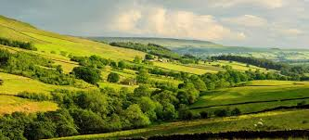
ভুমির চিত্র

Slide 5
পাঠ শিরোনাম
উৎপাদনের উপাদান

Slide 6
শিখনফল
এই পাঠ শেষে শিক্ষার্থীরা ...।
১ । ভুমি কাকে বলে বলতে পারবে ।
২ । শ্রম কাকে বলে বলতে পারবে ।
৩ । মুলধন কাকে বলে বলতে পারবে ।

Slide 7
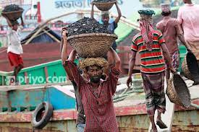
শ্রমের চিত্র

Slide 8
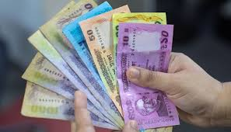
মুলধনের চিত্র

Slide 9
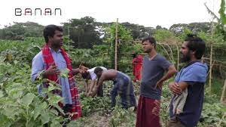
সংগঠনের চিত্র

Slide 10
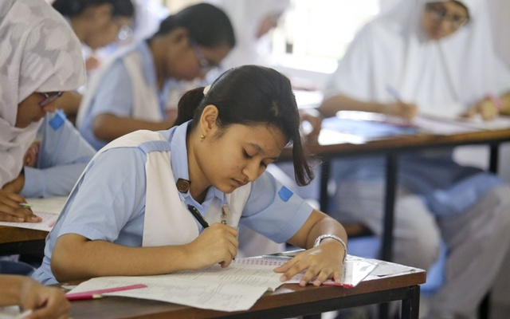
একক কাজ
উৎপাদন বলিতে কী বুঝায় ।

Slide 11
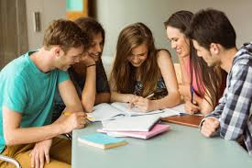
দলীয় কাজ
১ । উৎপাদনের উপাদান সমুহ ব্যাখ্যা কর ।

Slide 12
মূল্যায়ন
১ । উৎপাদনের মৌলিক ঊপাদান কোনটিকে বুঝায় ।
২ । সংগঠন বলিতে কী বুঝায় ।
৩ । ভুমির বৈশিষ্ট্য সমুহ আলোচনা কর ।

Slide 13
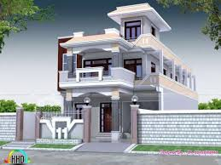
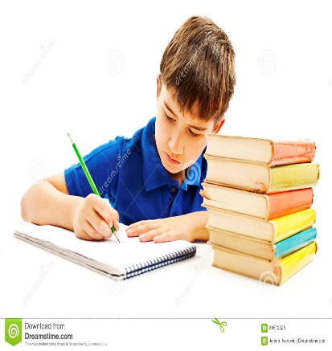
বাড়ীর কাজ
১ । উৎপাদনের উপাদানগুলোর মধ্যে কোন উপাদানটি বেশি গুরুত্বপূর্ন আলোচনা কর ।

Slide 14
ধন্যবাদ

